Slide 2
James E. Brady
Neil D. Jespersen
Alison Hyslop
Maria Cristina Pignocchino
Chimica.blu seconda edizione

Slide 3
Capitolo 10
I legami e la forma
delle molecole

Slide 4
Sommario
La forma delle molecole: le strutture di Lewis
La forma delle molecole: la teoria VSEPR
Gli orbitali ibridi e la forma delle molecole
Gli orbitali ibridi e la formazione dei legami
Le strutture di risonanza
La polarità delle molecole

Slide 5
La forma delle molecole: le strutture di Lewis
Per ricavare la geometria molecolare partendo dalla formula grezza, occorre conoscere:
come sono concatenati gli atomi;
il tipo di legami coinvolti (semplici o multipli, v o r);
la presenza di coppie elettroniche non condivise;
gli angoli fra i legami;
la polarità dei legami e quella della molecola stessa;
l’eventuale delocalizzazione degli elettroni.

Slide 6
La forma delle molecole: le strutture di Lewis
Passaggi da seguire per scrivere una struttura di Lewis:
individuare quali atomi devono legarsi;
contare tutti gli elettroni di valenza;
disporre due elettroni per ciascun legame;
completare l’ottetto di ciascun atomo sistemandovi le coppie elettroniche di non legame;
disporre gli elettroni rimanenti sull’atomo centrale;
se l’atomo centrale non raggiunge l’ottetto, disegnare i doppi o tripli legami.

Slide 7
La forma delle molecole: la teoria VSEPR
Teoria VSEPR (Valence Shell Electron Pair Repulsion): le coppie di elettroni dello strato di valenza dell’atomo centrale di una molecola (sia di legame sia non condivise) si respingono reciprocamente e si dispongono nello spazio così da trovarsi il più lontano possibile fra loro.

Slide 8
La forma delle molecole: la teoria VSEPR
Esistono due tipi dominio elettronico, cioè la regione di spazio in cui si possono trovare gli elettroni:
domini di legame → contengono coppie di elettroni condivise fra due atomi che formano un legame;
domini di non legame → contengono elettroni di valenza che appartengono a un singolo atomo (una coppia solitaria o un elettrone spaiato).

Slide 9
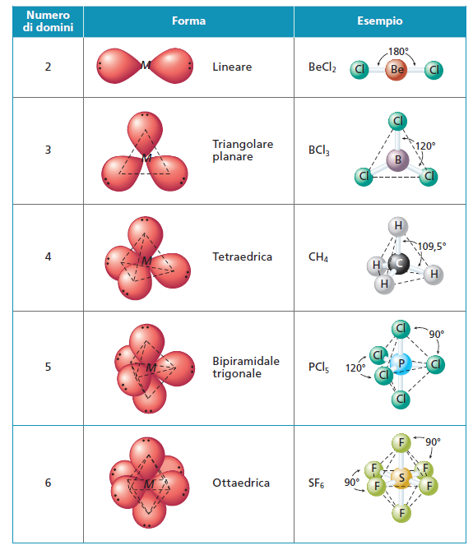
La forma delle molecole: la teoria VSEPR
Forme geometriche previste in funzione del diverso numero di domini di legame intorno all’atomo centrale.

Slide 10
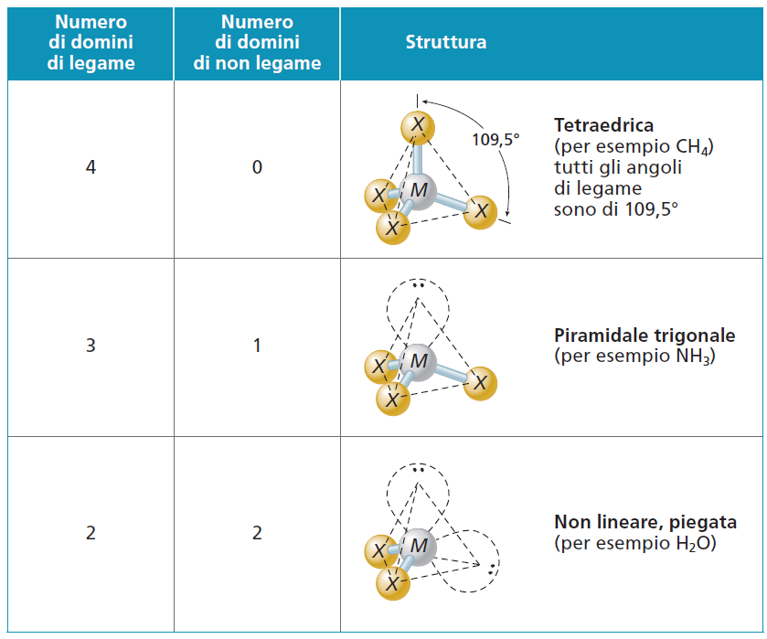
La forma delle molecole: la teoria VSEPR
Forme geometriche delle molecole con quattro domini intorno all’atomo centrale, a seconda di quanti domini siano di non legame.

Slide 11
LA CHIMICA CON METODO
Come si ricostruisce la struttura di Lewis di un composto molecolare?
Qual è la struttura di Lewis della molecola di acido carbonico, H₂CO₃?
Come si ricostruisce la struttura di Lewis di uno ione poliatomico?
Ricostruisci la geometria molecolare dello ione nitrato, NO₃–.
Come si prevede la forma delle molecole secondo la teoria VSEPR?
Il tetracloruro di carbonio è stato a lungo impiegato come solvente, fino a quando non si è scoperta la sua tossicità per l’organismo umano. Qual è la forma della molecola CCl₄?
Come si può prevedere la forma degli ioni poliatomici?
Quale forma dobbiamo attenderci per lo ione ClO₂–?

Slide 12
Gli orbitali ibridi e la forma delle molecole
La geometria molecolare si può spiegare con la formazione di orbitali atomici ibridi.
Gli orbitali atomici ibridi sono orbitali che si formano per rimescolamento di due o più orbitali atomici puri nello stesso atomo. Hanno forme e proprietà energetiche e direzionali nuove.
Gli orbitali ibridi consentono agli atomi di formare legami più forti e più stabili rispetto agli orbitali atomici puri.

Slide 13
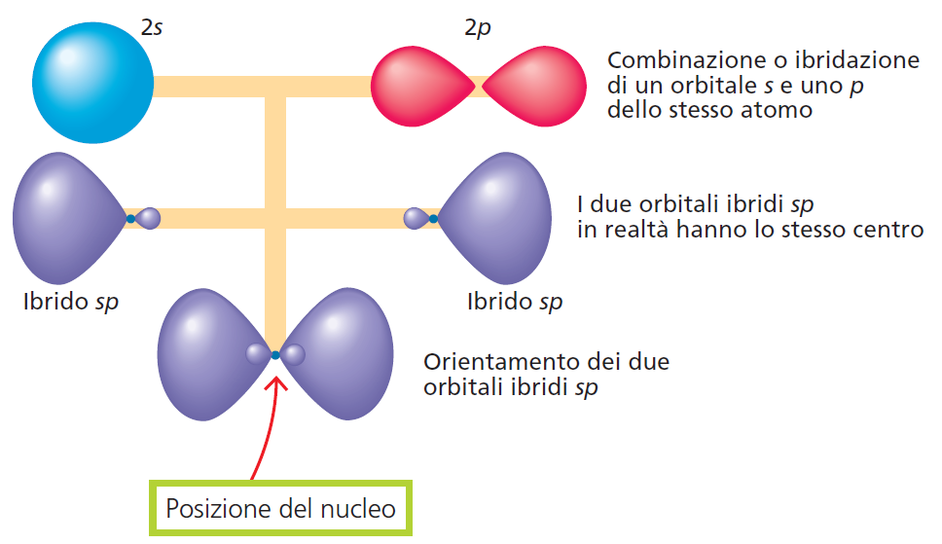
Gli orbitali ibridi e la forma delle molecole
Dalla combinazione di un orbitale 2s e un orbitale 2p di uno stesso atomo si ottengono due orbitali ibridi sp con la stessa forma, aventi un lobo più grande dell’altro.

Slide 14
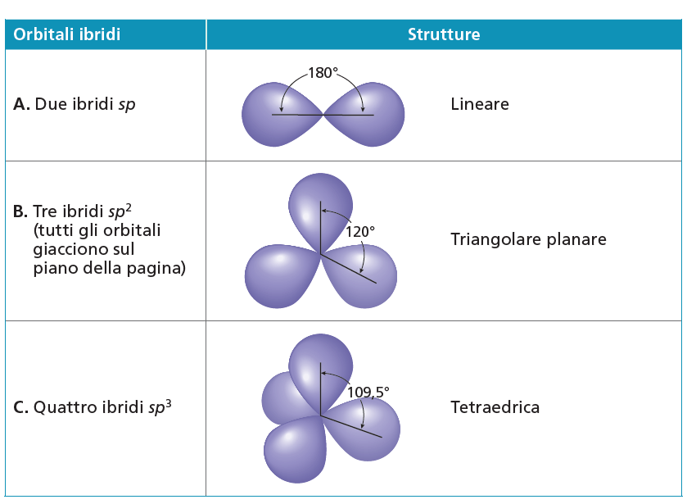
Gli orbitali ibridi e la forma delle molecole
orbitale s + 2 orbitali p = 3 orbitali ibridi sp²
orbitale s + 3 orbitali p = 4 orbitali ibridi sp³

Slide 15
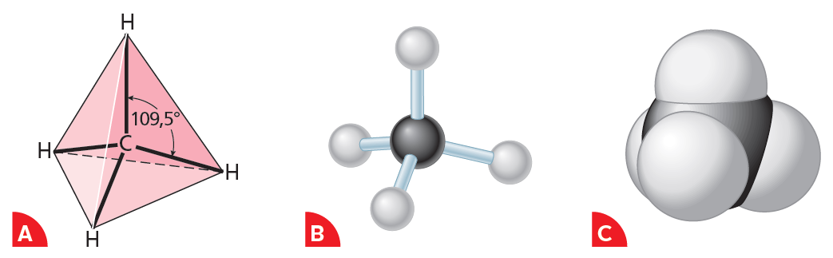
Gli orbitali ibridi e la forma delle molecole
Il carbonio utilizza orbitali ibridi sp³ in tutti i composti in cui e legato con altri quattro atomi attraverso legami singoli.
Ha quindi una caratteristica geometria tetraedrica.

Slide 16
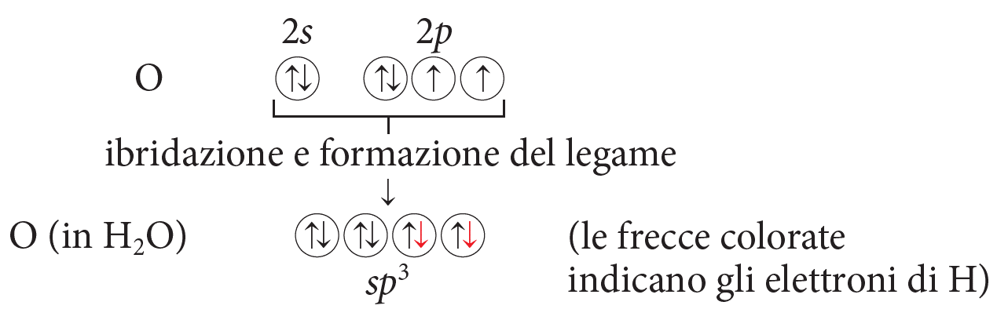
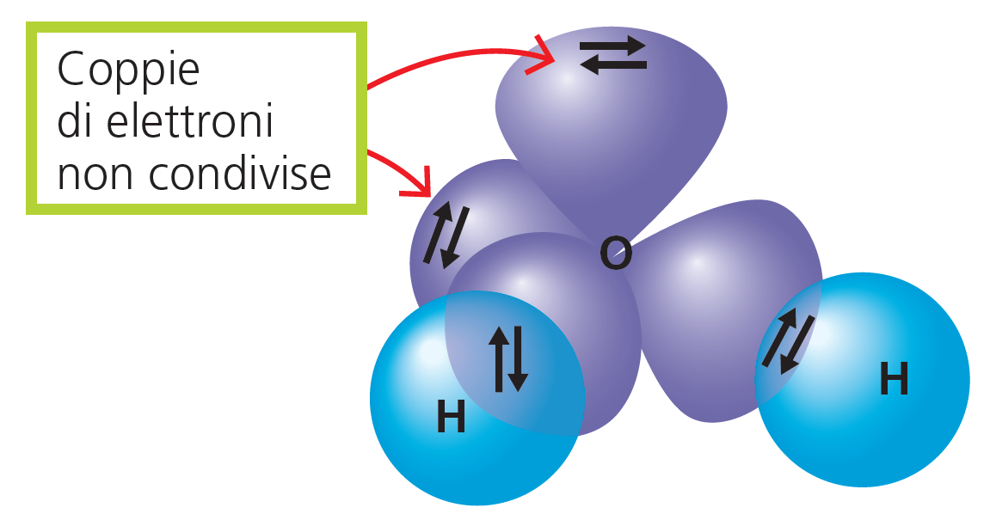
Gli orbitali ibridi e la forma delle molecole
La teoria degli orbitali ibridi si applica anche alle molecole che hanno coppie di elettroni non condivise.
Molecola H₂O:

Slide 17
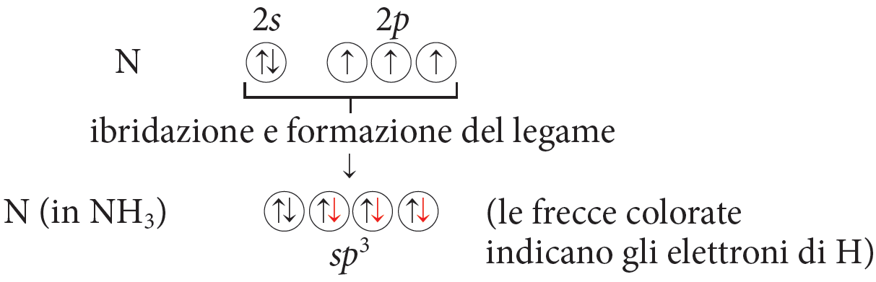
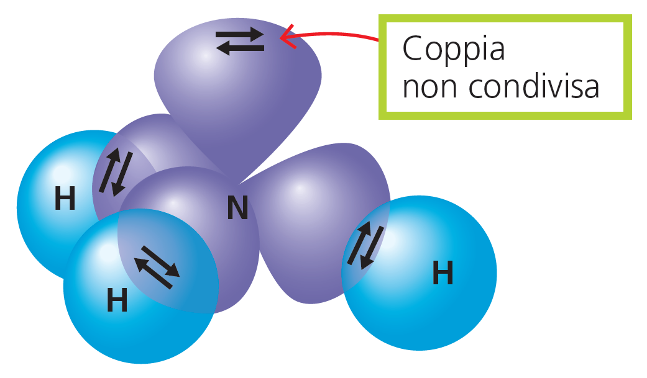
Gli orbitali ibridi e la forma delle molecole
Molecola NH₃:

Slide 18
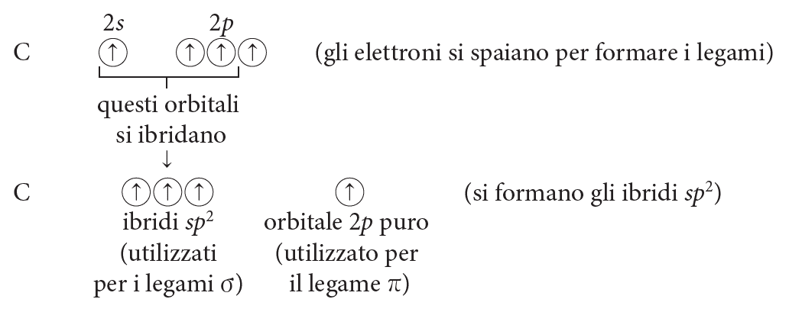
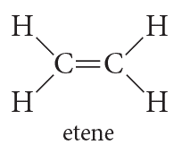
Gli orbitali ibridi e la formazione dei legami
Gli orbitali ibridi partecipano esclusivamente alla formazione dei legami σ, sia nel legame semplice sia nei legami multipli.
Doppio legame: analizziamo la distribuzione degli elettroni di valenza del carbonio nella molecola di etene, C₂H₄ :

Slide 19
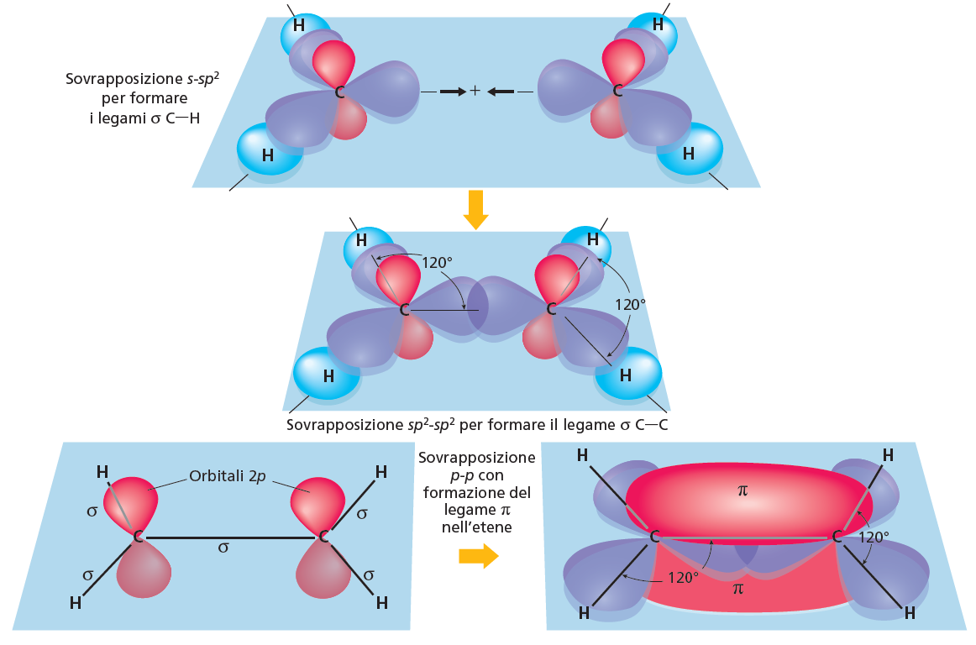
Gli orbitali ibridi e la formazione dei legami
Il doppio legame carbonio-carbonio nell’etene.

Slide 20
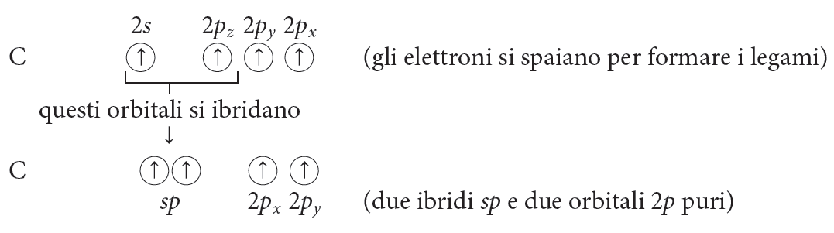

Gli orbitali ibridi e la formazione dei legami
Triplo legame: analizziamo la distribuzione degli elettroni di valenza del carbonio nella molecola di etino, C₂H₂ :

Slide 21
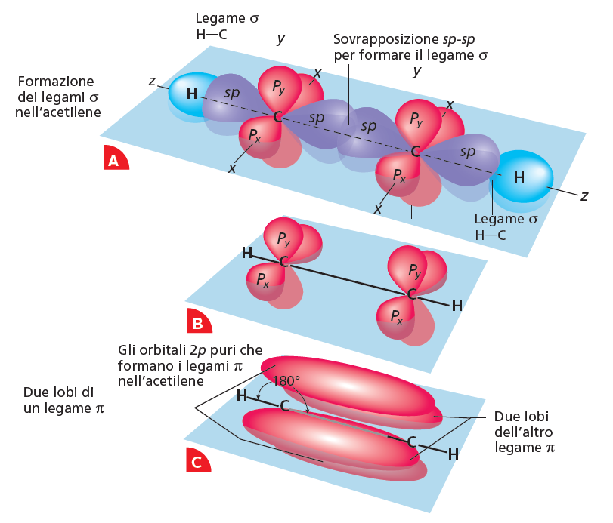
Gli orbitali ibridi e la formazione dei legami
Il triplo legame carbonio-carbonio nell’etino.

Slide 22
Gli orbitali ibridi e la formazione dei legami
Legami σ → libera rotazione dei due atomi legati.
Legami π → non vi è libera rotazione dei due atomi legati.
Poiché il doppio legame e molto comune tra le molecole biologiche, la limitata rotazione intorno a esso ha importanti conseguenze in chimica organica e biochimica.

Slide 23
Le strutture di risonanza
I parametri importanti per definire i legami chimici sono tre:
la lunghezza di legame, cioè la distanza fra i nuclei di due atomi legati;
l’energia di legame, cioè l’energia richiesta per separare due atomi legati;
l’ordine di legame, cioè il numero di coppie di elettroni condivise fra due atomi, che misura la quantità di densità elettronica tra essi.

Slide 24
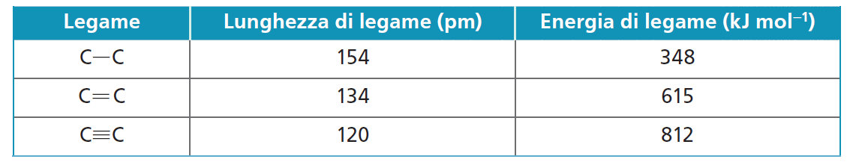
Le strutture di risonanza
Nei legami fra atomi dello stesso elemento, la lunghezza di legame diminuisce all’aumentare dell’ordine di legame, mentre l’energia di legame aumenta.

Slide 25
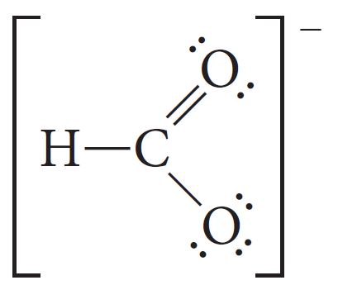
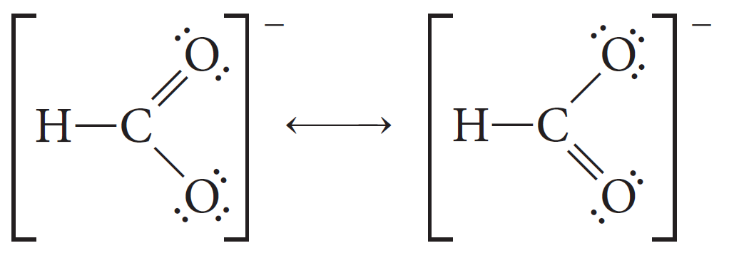
Le strutture di risonanza
La struttura di Lewis dello ione formiato suggerirebbe che uno dei legami ossigeno-carbonio sia più lungo dell’altro:
I dati sperimentali, invece, indicano che i due legami C—O sono identici e hanno una lunghezza intermedia fra i valori attesi per un legame singolo e uno doppio.

Slide 26
Le strutture di risonanza
La struttura della molecola o dello ione che non si può rappresentare con una sola formula è data dall’insieme (o dalla media) delle strutture possibili.
Queste due strutture di Lewis si dicono strutture di risonanza o strutture limite, mentre la struttura reale dello ione, derivato dalle due precedenti, si dice ibrido di risonanza.

Slide 27
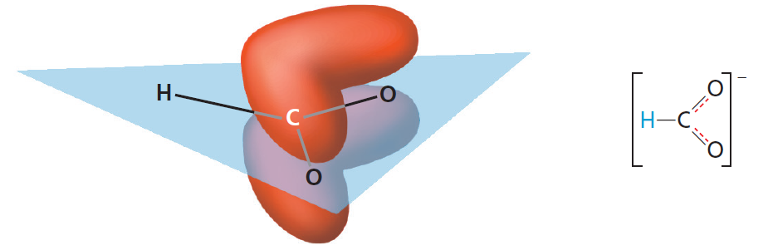
Le strutture di risonanza
La teoria dell’orbitale molecolare risolve il problema della risonanza ammettendo che le coppie di elettroni possano essere condivise fra tre o più atomi.
Poiché gli elettroni π di questo orbitale molecolare non devono necessariamente rimanere «localizzati» fra due soli nuclei, possiamo affermare che il legame è delocalizzato.
legame π delocalizzato su tutti e tre gli atomi del gruppo — CO–₂
-.

Slide 28
Le strutture di risonanza
Per capire se una molecola e interessata dalla delocalizzazione elettronica, si valuta se un legame multiplo può disporsi indifferentemente in posizioni diverse senza alterare lo scheletro σ della molecola.
Il numero delle strutture di risonanza è pari al numero delle possibili alternative per la disposizione dei doppi legami.
La delocalizzazione elettronica è associata a una maggiore stabilità, chiamata energia di delocalizzazione.

Slide 29
La polarità delle molecole
Il grado di polarità elettrica delle molecole si esprime con il momento di dipolo (μ), che si ricava moltiplicando la carica parziale ai due estremi del legame per la distanza fra le cariche.

Slide 30
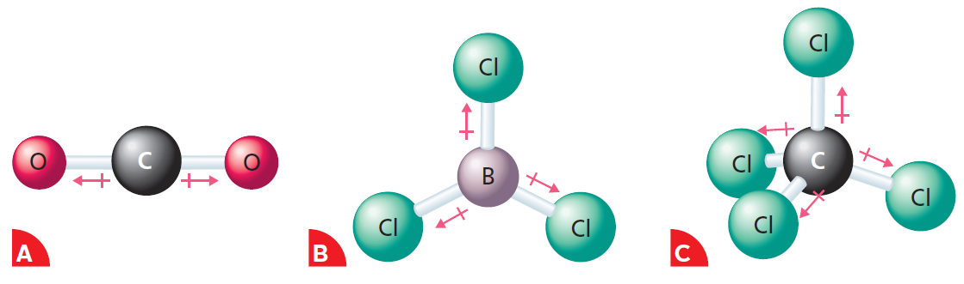
La polarità delle molecole
Una molecola è apolare quando:
tutti i suoi legami sono non polari;
l’atomo centrale non ha coppie di elettroni non condivise;
gli atomi periferici sono tutti uguali fra loro.

Slide 31
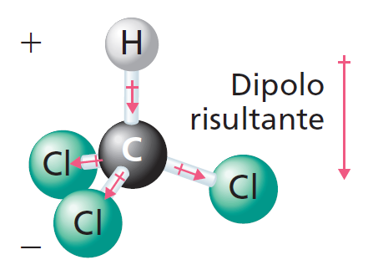
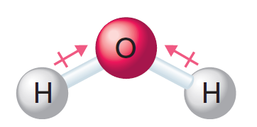
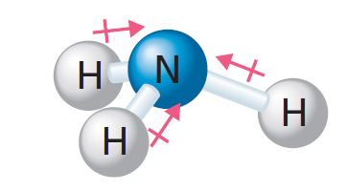
La polarità delle molecole
Una molecola è polare quando:
è formata da due soli atomi con elettronegatività diversa;
l’atomo centrale ha almeno una coppia di elettroni non condivisa;
nella molecola sono presenti legami di polarità diversa;
la distribuzione dei legami e degli atomi è asimmetrica.

Slide 32
LA CHIMICA CON METODO
Come si formano i legami con gli orbitali ibridi?
Il metano, CH₄, è una molecola tetraedrica. Come si spiega questa forma?
Come si prevede la polarità di una molecola?
Ci attendiamo che la molecola SO₃ sia polare o apolare?

Slide 33
La chimica in Agenda
Tra i gas presenti nell’atmosfera, solo alcuni contribuiscono all’effetto serra e si dicono per questo gas serra. Questi si distinguono per:
la capacità delle molecole di intrappolare e rilasciare l’energia trasmessa dalle radiazioni infrarosse;
il tempo che le molecole dei gas rimangono in atmosfera prima di trasformarsi in altre sostanze o di essere assorbite da un ciclo biogeofisico.
Per confrontare diversi gas, è stato messo a punto un indice chiamato Global Warming Potential (GWP). Ponendo uguale a 1 il GWP di CO₂, si ottengono i valori relativi agli altri gas. Moltiplicando le quantità di ogni gas serra per il corrispondente GWP, si ottiene una misura in CO₂e (ovvero CO₂ equivalente), che indica la quantità di CO₂ che avrebbe lo stesso effetto riscaldante del gas preso in esame.

Slide 34
Chemistry in English
The greenhouse effect
«Roughly one-third of the solar energy that reaches the top of Earth’s atmosphere is reflected directly back to space. The remaining two-thirds is absorbed by the surface. To balance the absorbed incoming energy, the Earth must radiate the same amount of energy back to space. Much of this thermal radiation emitted by the land and ocean is absorbed by the atmosphere and reradiated back to Earth. This is called the greenhouse effect. Without the natural greenhouse effect, the average temperature at Earth’s surface would be below the freezing point of water. [...] However, human activities, primarily the burning of fossil fuels and clearing of forests, have greatly intensified the natural greenhouse effect, causing global warming.»
(Adapted by: Intergovernmental Panel on Climate Change, IPCC)

